Slide 1
After School – F.E. LittleKids S.R.L
Coordonator: Prof. Ciulei Despina
LittleKids
Un start bun, reprezintă jumătate din traseu!

Slide 2
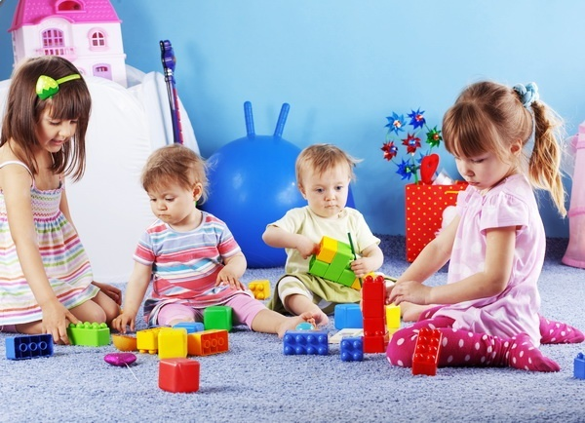
Misiunea: LitteKids creează împreună cu copiii, părinţii şi comunitatea un mediu propice pentru o dezvoltare sigură şi de durată, tipărind totodată un set de aptitudini şi abilităţi necesare pentru o bună integrare.
Viziunea: Descoperă drumul spre excelenţă a copilului tău. Programul nostru, LittleKids , doreşte ca fiecare copil să se dezvolte liber, integral şi armonios, să dobândească cunoştinţe, capacităţi şi aptitudini necesare activităţii viitoare în societate. Formarea comportamentului tolerant care să stimuleze respectul, înţelegerea, cooperarea şi dorinţa de implicare în acţiunile comunităţii.

Slide 3
Ne-am propus un program cât mai complex pentru copiI, printre acestea se numără:asistenţă pentru rezolvara temelor, oră de odihnă,servirea mesei ,petreceri cu personaje Disney, spectacole ,loc de joacă ,Jocuri interactive ,serbări, activităţi educative,evenimente,concursuri,excursii , cursuri de limba engleză, muzică şi dansuri,activităţi de integrare alături de doamna psiholog şi multe altele.

Slide 4
ORGANIGRAMA
Director
Macovei Andreea
Birou Administrație
Bucșă Georgiana
Personal de serviciu
Sfarghiu Elena
Paznic
Hreniuc Marian
Birou Contabilitate
Iftime Roxana
Secretariat
Ciornei Niculina
Birou Prestări servicii
Țebrian Adelina
Învățător
Miroțoi Mihaela
Profesor dans și muzică
Moroșan Dumitru
Prof. Limba Engleză
Sfarghiu Adrian
Dezvoltare personală
Rotundu Andreea

Slide 5
Post | Numele și prenumele angajatului | Salariu(lei)/lună
Director | Macovei Andreea | 1.300
Administrator | Bucșă Georgiana | 1.000
Contabil | Iftime Roxana | 950
Secretar | Ciornei Niculina | 950
Manager Prestări Servicii | Țebrian Adelina | 950
Învățător | Miroțoi Mihaela | 800
Profesor Dans și Muzică | Moroșan Dumitru | 900
Profesor Limba Engleză | Sfarghiu Adrian | 600
Psiholog | Rotundu Andreea | 600
Paznic | Hreniuc Marian | 300
Îngrijitoare | Sfarghiu Elena | 300
Total/lună | - | 7.700

Slide 6
PACHET AFTER SCHOOL
Cheltuieli | Preţul pe zi | Preţul pe săptămână | Preţul pe lună
Masă | 10 lei /persoană | 50 lei /persoană | 200 lei/persoană
Lecţii | 15 lei/persoană | 75 lei/persoană | 300 lei/persoană
Activităţi | 20 lei/persoană | 100 lei/persoană | 400 lei/persoană
Total | 45 lei/persoană | 225 lei/persoană | 900 lei / persoană

Slide 7
ANALIZA SWOT
PUNCTE FORTE | PUNCTE SLABE
Disponibilitatea elevilor şi a profesorilor de a participa la activităţi educative extraşcolare; Consolidarea şi sprijinul acordat elevilor; Parteneriate încheiate cu firmele de care beneficiază şcoala; | Lipsa unor fonduri pentru dezvoltare;
OPORTUNITĂŢI | AMENINŢĂRI
Creşterea cererii; Posibilitatea de a obţine finanţări pentru dezvoltarea şcolii; Extinderea şi consolidarea gamei de servicii oferite; | Creşterea continuă a concurenţei; Creşterea presiunilor salariale; Modificări în preferinţele consumatorilor; Migrarea resurselor umane către domenii mai bine plătite;

Slide 8
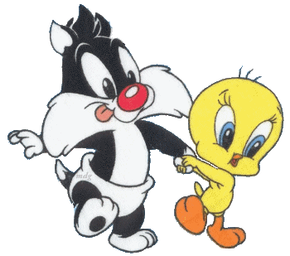
PROGRAM
LUNI-VINERI: 12:00-18:00
În fiecare zi copii servesc masa începând cu ora 12:00 , iar până la 14:00 au program de odihnă.
Începând cu ora 14:00 şi până la ora 15:00, cei mici vor desfăşura activităţi recreative sau rezolvarea temelor.
ORA
15:00-16:00
16:00-17:00
17:00-18:00
LUNI
ARTĂ ŞI CREAŢIE
ACTIVITATE INTERACTIVĂ
DESCOPERĂ LUMEA”
MARŢI
LIMBA ENGLEZĂ
MUZICĂ
SĂ ŞTIM MAI MULTE, SĂ FIM MAI BUNI
MIERCURI
ACTIVITATE INTERACTIVĂ
LUCRĂM ÎN ECHIPĂ
SĂ ÎNVĂŢĂM CU TWEETY
JOI
ARTĂ ŞI CREAŢIE
CURS DE DANS
ORA VESELIEI
VINERI
LIMBA ENGLEZĂ
SĂ ŞTIM MAI MULTE, SĂ FIM MAI BUNI
“TWEETY TE ÎNVAŢĂ”

Slide 9
OFERTĂ SPECIALĂ PENTRU COPILUL TĂU
Aici găseşti locul perfect pentru piticul tău,tot ce are nevoie pentru o educaţie aleasă.
LittleKids aduce un program inovator ,bine ales , într-un mediu sigur şi complex.
Activităţi interactive
Artă şi creaţie
Curs de dans sportiv
Curs de limba engleză
Curs de muzică
Asistenţă la teme
Concursuri
Excursii
Serbări
Petreceri
ALEGE BINE PENTRU
COPILUL TĂU!
Toate acestea sunt pentru a-l ajuta pe copilul tău să aibă cel mai bun start în viață!

Slide 10
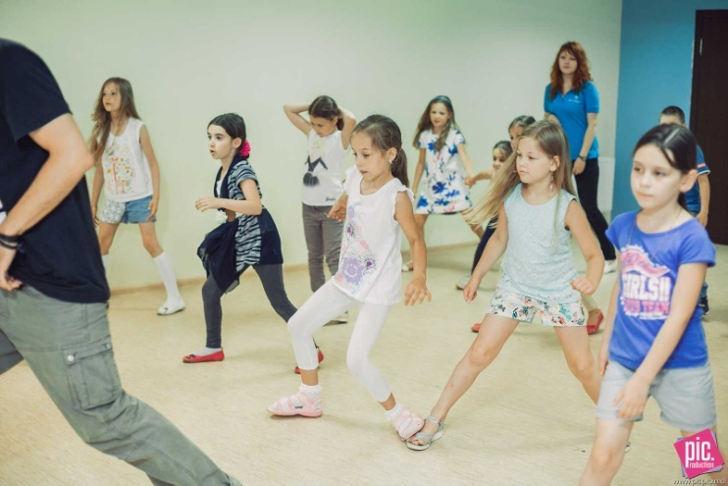
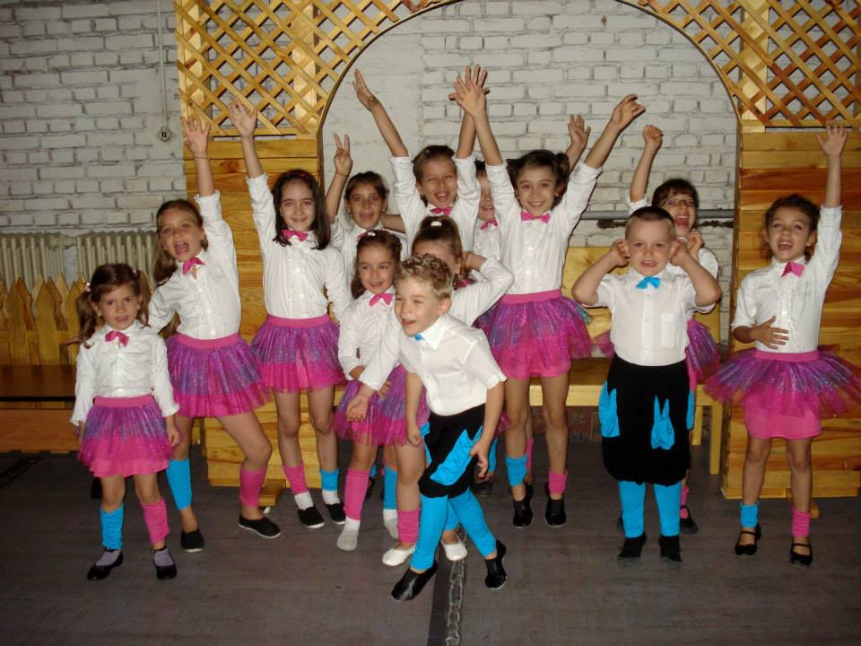
CURSUL DE DANS
Cursurile de dans ce sunt incluse în programul LittleKids sunt gratuite , iar pentru cei ce vor să facă performanță în acest domeniu,am creat un program extrașcolar unde copilul va face pregătire la cel mai înalt nivel alături de o persoană specializată în arta dansului.
Cursurile de dans reprezintă o activitate complexă prin care copiii consumă energia, dobândesc o ținută corectă și elegantă și își modelează personalitatea.
Dansurile predate sunt: dansuri standard (Vals lent, Tango, Vals vienez, Slow Fox, Quick step), și dansuri latino-americane (Samba, Cha-cha, Rumba, Paso Doble, Jive)

Slide 11
CURSUL DE LIMBA ENGLEZĂ
Cursurile noastre au fost create în jurul modului unic în care copiii acumulează cunoștințe. La LittleKids vor fi învățați de către un profesor cu experiență, pasionat de limba engleză și expert în predarea pentru copii.
Toate într-un mediu sigur și de încredere. Încurajând copiii să discute, să se joace și să interacționeze unii cu alții într-un mod natural și plăcut, îi ajutăm să își exerseze abilitățile de vorbire, ascultare, citire și scriere, fără a le crea impresia că li se predă ceva.

Slide 12
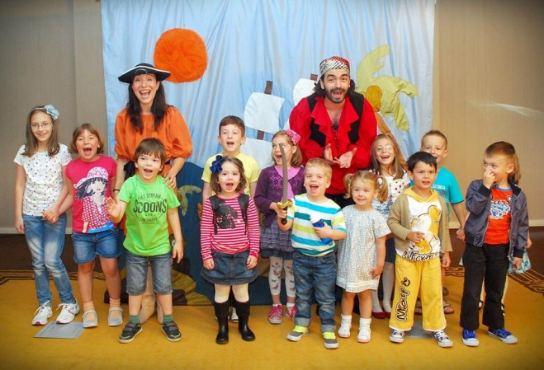
ORA DE MUZICĂ
Acest curs îi va introduce pe cei mici în lumea muzicii prin jocuri muzicale, dans şi cântece. În timpul cursului copiii îşi vor dezvolta treptat abilităţile muzicale.
Prin jocurile muzicale copii îşi vor consolida şi îşi vor fixa deprinderile. De asemenea, îşi vor însuşi noi cunoştinţe în materie de muzică, nu numai prin actul de a cânta, ci şi prin
mişcare, fapt ce le va dezvolta simţul ritmic.

Slide 13
DEZVOLTARE PERSONALĂ
Ştim cu toţii că oricine poate învăţa de oriunde. Copiii sunt bombardaţi cu informaţii prin diferite canale, informaţii care sunt prea multe şi pe care nu le reţin şi nici nu au capacitatea de a le selecţiona. Prin metodele interactive de grup, copiii îşi exersează capacitatea de a selecta, combina, învăţa lucruri de care vor avea nevoie în viaţa lor de şcolar şi de adult.
Învăţare reciprocă
Relaţionare
Comunicare
Activităţi de consolidare
Confecţionarea şi utilizarea unor jucării atractive
Exerciţii de imaginaţie
Responsabilizare

Slide 14
Venit/Cheltuieli/Profit
 | Cheltuieli/lună
Salarii | 7,700
Masă | 200 X 20 copii = 4000
Căldură | 400
Lumină | 300
Telefonie/Internet | 200
Apă | 100
Alte cheltuieli | 300
Total 13,000
Venitul lunar : 900 X 20 =18,000
Profit: 18.000 – 13.000= 5.000

Slide 15
LittleKids
Un start bun reprezintă jumătate din traseu!
ADRESA: Strada Cezar Dumitraş , nr. 34
TELEFON: 0723744390
0230344002
E-mail:LittleKids@yahoo.com
FACEBOOK: https://www.facebook.com/LittleKids

Slide 16
MULŢUMIM PENTRU ATENŢIA ACORDATĂ!

